Slide 1


ZÁKLADNÍ ŠKOLA OLOMOUC příspěvková organizace MOZARTOVA 48, 779 00 OLOMOUC tel.: 585 427 142, 775 116 442; fax: 585 422 713 email: kundrum@centrum.cz; www.zs-mozartova.cz
Projekt: ŠKOLA RADOSTI, ŠKOLA KVALITY
Registrační číslo projektu: CZ.1.07/1.4.00/21.3688
EU PENÍZE ŠKOLÁM
Operační program Vzdělávání pro konkurenceschopnost

Slide 2
ZÁKLADNÍ ŠKOLA OLOMOUC příspěvková organizace MOZARTOVA 48, 779 00 OLOMOUC tel.: 585 427 142, 775 116 442; fax: 585 422 713 email: kundrum@centrum.cz; www.zs-mozartova.cz
Autor: | Mgr. Andrea Justová
Vzdělávací oblast: | Člověk a jeho svět
Vzdělávací obor: | Vlastivěda
Vyučovací předmět: | Vlastivěda
Ročník: | 4.
Tematická oblast: | České dějiny 1
Téma hodiny: | Husitství 1
Označení DUM: | VY_32_INOVACE_35.13.JUS.VL.4
Vytvořeno: | 01. 04. 2014

Slide 3

H U S I T S T V Í 1
MISTR JAN HUS
[Obr. 1]

Slide 4
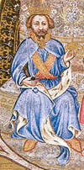
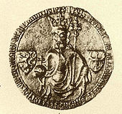
VÁCLAV IV.
ČESKÝ A ŘÍMSKÝ KRÁL
SYN KARLA IV.
KORUNOVÁN VE DVOU LETECH
NEMĚL VLADAŘSKÉ SCHOPNOSTI
JAKO JEHO OTEC
NĚJAKÝ ČAS BYL DOKONCE VĚZNĚN
ČESKOLU ŠLECHTOU
ZEMŘEL BEZ NÁSLEDNÍKA TRŮNU
[Obr. 2]
[Obr. 3]

Slide 5
JAK ŽILI :
PODDANÍ
BYLI UTISKOVÁNI
NESPOKOJENOST
ŠLECHTA
PŘESTALA RESPEKTOVAT
A VÁŽIT SI SVÉHO KRÁLE
MNOZÍ ŽILI V PŘEPYCHU
A BOHATSTVÍ
ZAPOMNĚLI NA SVÉ POSLÁNÍ
PRODÁVALI „ODPUSTKY“
CÍRKEV

Slide 6
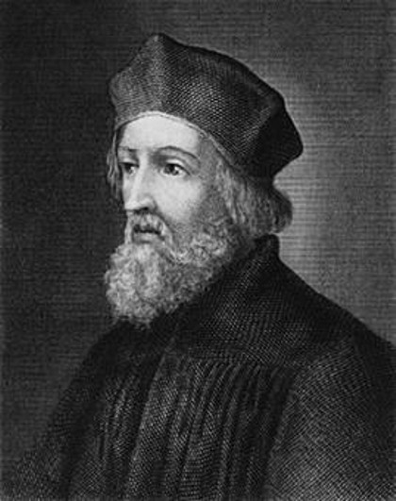
MISTR JAN HUS
JEDEN Z KNĚŽÍ, KTEŘÍ SE
POSTAVILI PROTI ZHÝRALÉ
CÍRKVI
BYL PROFESOREM NA
PRAŽSKÉ UNIVERZITĚ
KÁZAL V KAPLI BETLÉMSKÉ
VYZÝVAL CÍRKEV, ABY SE VZDALA MAJETKU
A POMÁHALA CHUDÝM
CÍRKEV HO PROHLÁSILA ZA KACÍŘE
ABY SE MOHL HÁJIT, POZVALI HO NA SNĚM
DO KOSTNICE
CHTĚLI, ABY ODVOLAL SVÉ UČENÍ
6. ČERVENCE 1415 BYL UPÁLEN
[Obr. 4]

Slide 7

KDO BYLI HUSITÉ ?
HUSOVI STOUPENCI
NESOUHLASILI S JEHO SMRTÍ
A ZAČALI BOJOVAT ZA NESPRAVEDLNOST
VYHNALI MNOHO KNĚŽÍ A MNICHŮ
Z KLÁŠTERŮ
ZAČALI VYTVÁŘET OZBROJENÉ HOUFY
DO ZNAKU SI DALI KALICH
ZPÍVALI SI VÁLEČNOU PÍSEŇ
„KDOŽ SÚ BOŽÍ BOJOVNÍCI

Slide 8
MĚSTO TÁBOR
OPEVNĚNÉ MĚSTO
LEŽÍ NAD ŘEKOU LUŽNICÍ
VYBUDOVÁNO HUSITY
PŘIŠLI SEM LIDÉ, KTEŘÍ CHTĚLI ŽÍT
PODLE UČENÍ MISTRA JANA HUSA
NEMĚL BÝT UŽ ROZDÍL
MEZI BOHATÝMI A CHUDÝMI

Slide 9
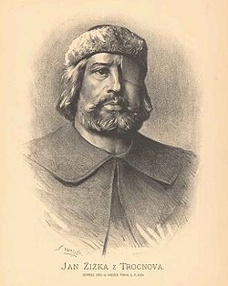
JAN ŽIŽKA
Z TROCNOVA
PŘIŠEL DO TÁBORA JAKO
ZCHUDLÝ ZEMAN
STAL SE VOJEVŮDCEM
HUSITSKÝCH VOJSK
BYL ZKUŠENÝ BOJOVNÍK
ROZHODL SE UPRAVIT PRO SVÉ
BOJOVNÍKY JAKO ZBRANĚ ZEMĚDĚLSKÉ
NÁŘADÍ (CEPY, ŘEMDIHY, SUDLICE)
V BITVÁCH VYUŽÍVAL VOZOVOU HRADBU
(NÁKLADNÍ VOZY NAPLNĚNÉ KAMENÍM)
[Obr. 5]

Slide 10
ZÁKLADNÍ ŠKOLA OLOMOUC příspěvková organizace MOZARTOVA 48, 779 00 OLOMOUC tel.: 585 427 142, 775 116 442; fax: 585 422 713 email: kundrum@centrum.cz; www.zs-mozartova.cz
Seznam použité literatury a pramenů:
HARNA, J. Obrazy ze starších českých dějin : Alter, 2011. ISBN 978-80-7245-228-6. s. 32-33.
Použité zdroje:
Strana 1
[OBR.1][cit.2014-03-22]. Dostupný pod licencí Creative Commons na
WWW:http://upload.wikimedia.org/wikipedia/commons/2/23/Kalich.jpg?uselang=cs>.

Slide 11
Strana 2
[OBR.2][cit.2014-03-20]. Dostupný pod licencí Creative Commons na
WWW: http://cs.wikipedia.org/wiki/V%C3%A1clav_IV.#mediaviewer/
Soubor:VaclavIV.Jpg>.
[OBR.3][cit.2014-03-20]. Dostupný pod licencí Creative Commons na
WWW: http://cs.wikipedia.org/wiki/V%C3%A1clav_IV.#mediaviewer/
Soubor:Vaclav4_pecetPol.Jpg>.
Strana 4
[OBR.4][cit.2014-03-20]. Dostupný pod licencí Creative Commons na
WWW: http://commons.wikimedia.org/wiki/File:Jan_hus_1.jpg?
uselang=cs>.
Strana 7
[OBR.5][cit.2014-03-20]. Dostupný pod licencí Creative Commons na
WWW: http://cs.wikipedia.org/wiki/Jan_%C5%BDi%C5%BEka#mediaviewer/
Soubor:Jan_Vil%C3%ADmek_-_Jan_%C5%BDi%C5%BEka_z_Trocnova.jpg>.

Slide 12
Nečíslovaný obrazový materiál je použit z kolekce programu Microsoft PowerPoint.
Obrazový materiál je použit z galerie obrázků a klipartů Microsoft Office.

